Slide 1


Informática
Universidade Federal da Paraíba
Centro de Ciências Agrárias
Departamento de Ciências Fundamentais e Sociais (DCFS)
Site com materiais da disciplina:
https://felipeoliveira-collab.github.io/informatica/
Prof. Felipe
Data: 12/08/2025

Slide 2
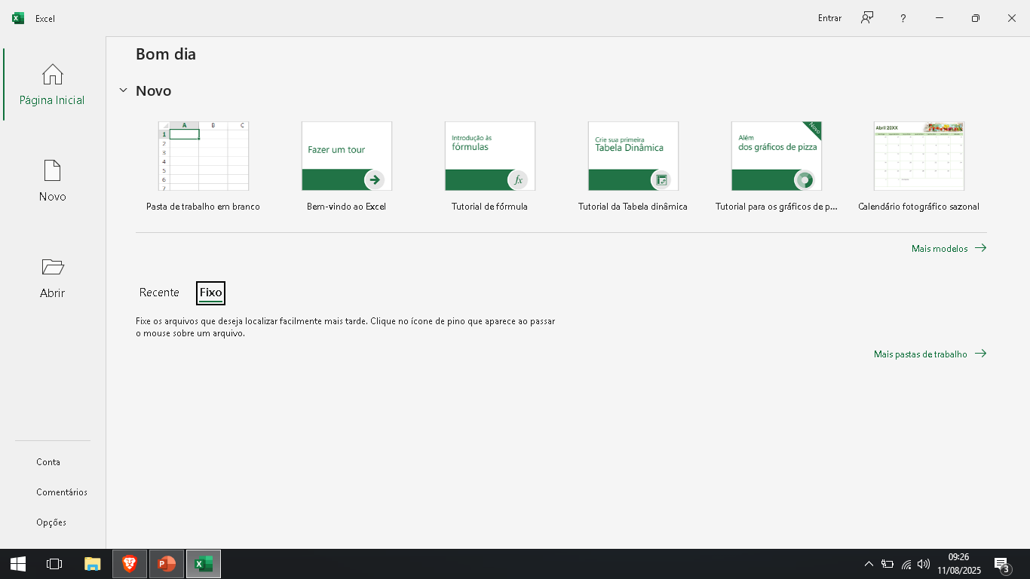
Abrindo o Excel..

Slide 3
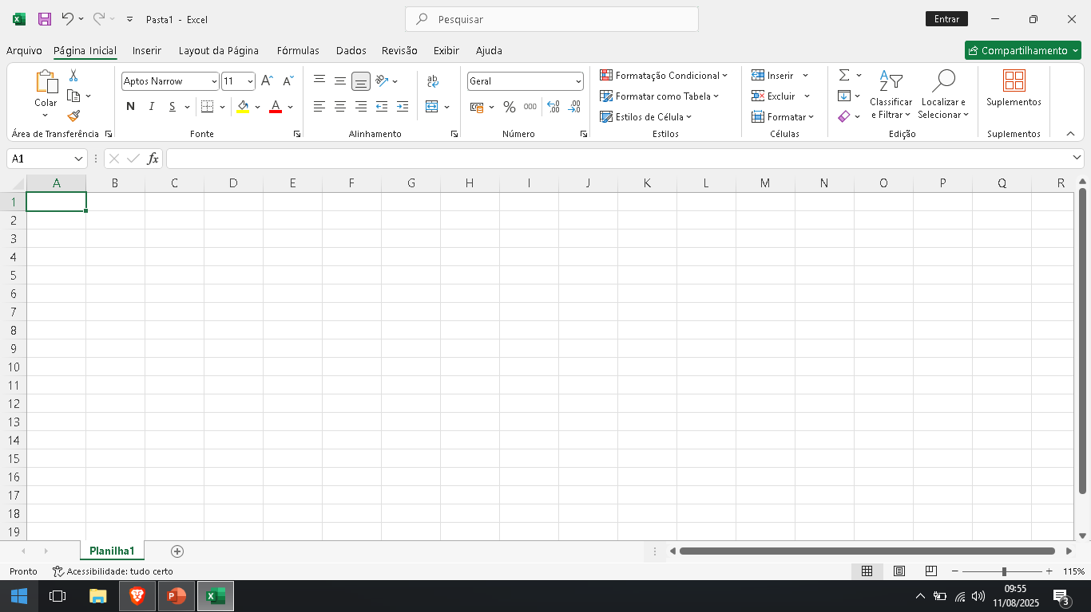
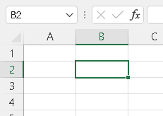
Página inicial

Slide 4
Células
Uma célula é o cruzamento de uma coluna com uma linha.
A função de uma célula é armazenar informações que podem ser um texto, um número ou uma fórmula que faça menção ao conteúdo de outras células.
Cada célula é identificada por um endereço que é composto pela letra da coluna e pelo número da linha.

Slide 5
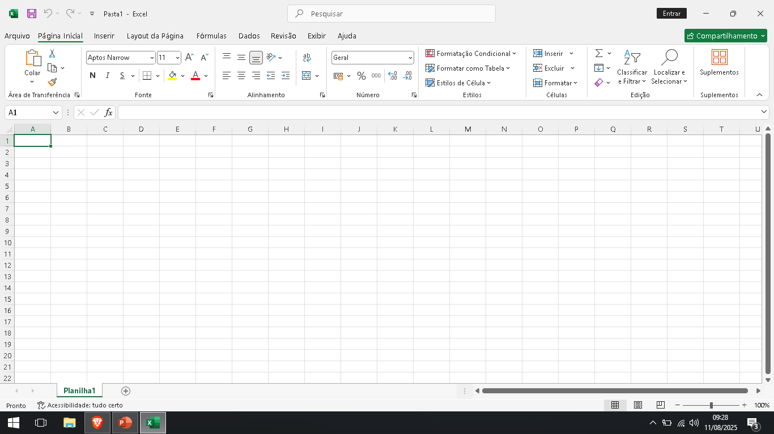
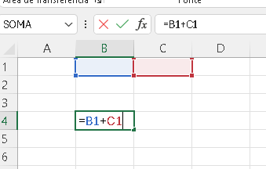
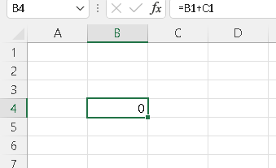
Localizando células
B5

Slide 6
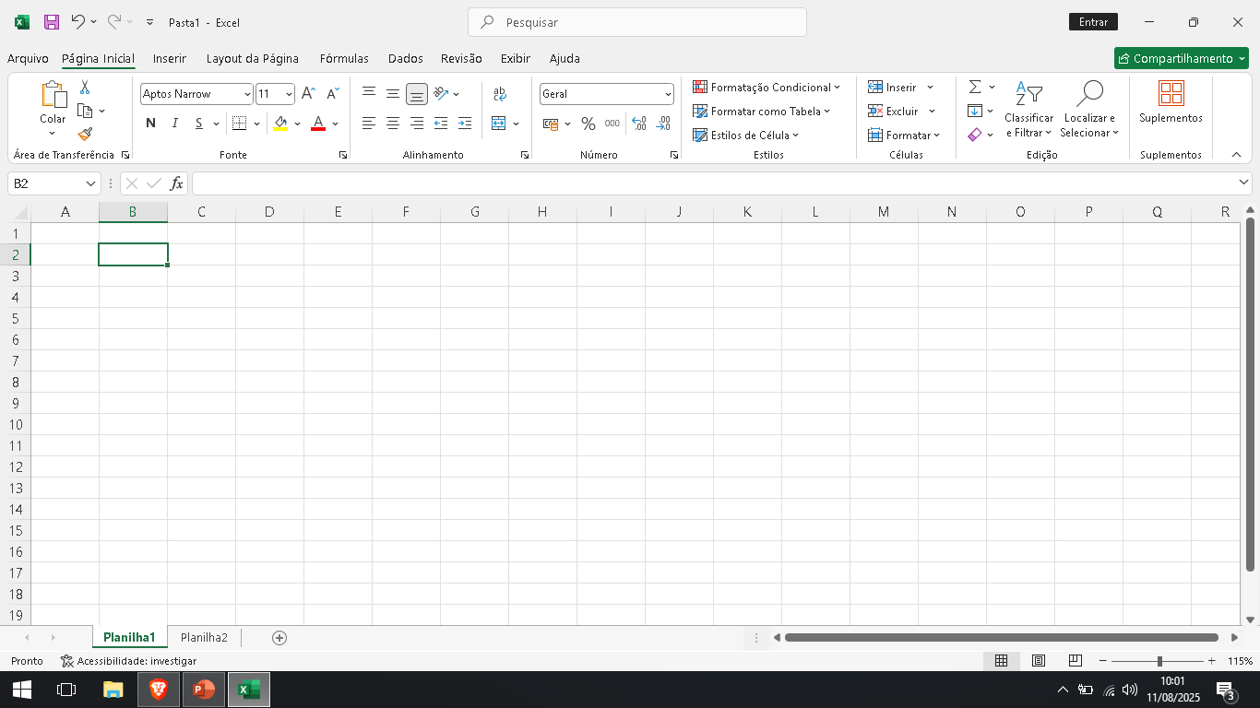

Guias (Planilhas)

Slide 7
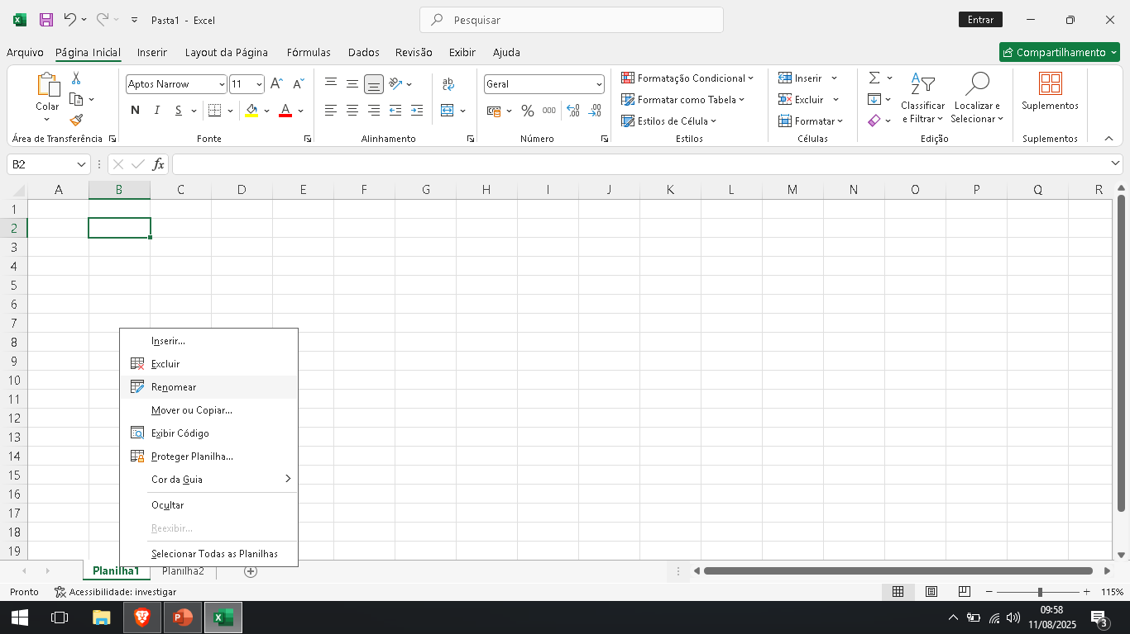
Guias (Planilhas)

Slide 8

Guias (Planilhas)

Slide 9
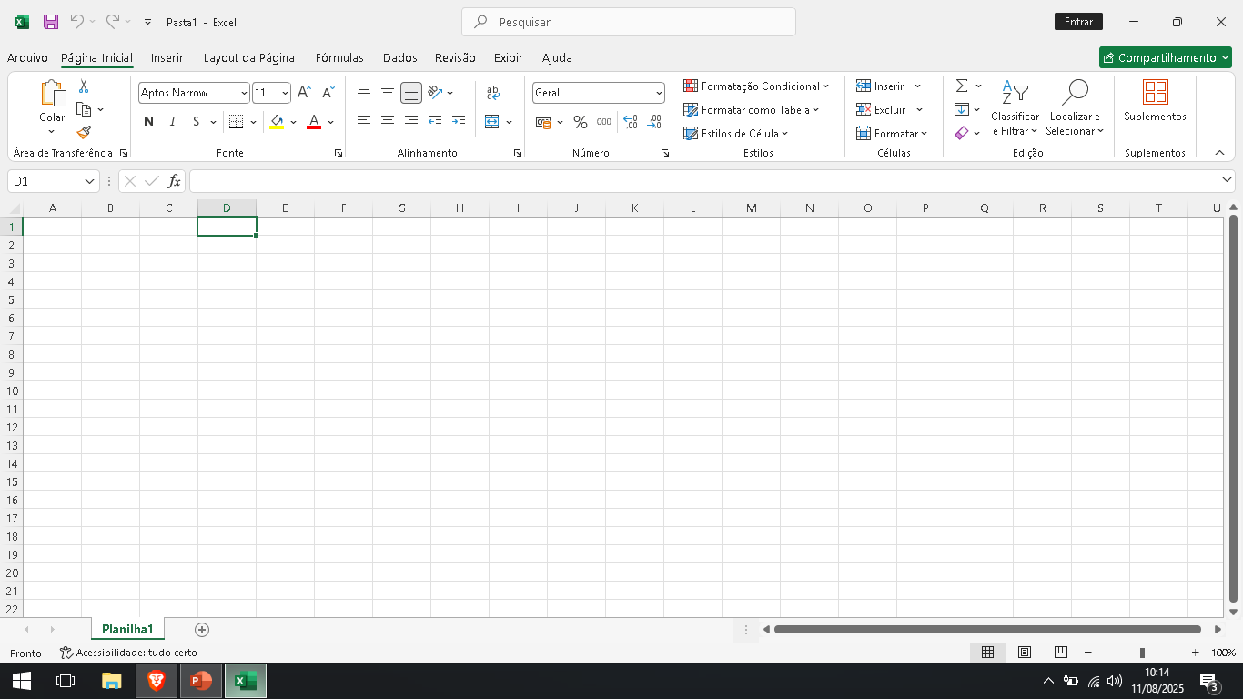

Aproximando (zoom)
+

Slide 10

Movimentando-se entre as células
+

Slide 11
Movimentando-se entre as células
+

Slide 12
Movimentando-se entre as células
+

Slide 13
Movimentando-se entre as células
+

Slide 14
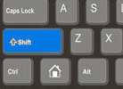
Movimentando e selecionando com o teclado
Vá para a célula A1
Mantenha pressionado a tecla Shift
Vá para a célula K2
Verifique selecionou as linhas 1 e 2 até a coluna K

Slide 15
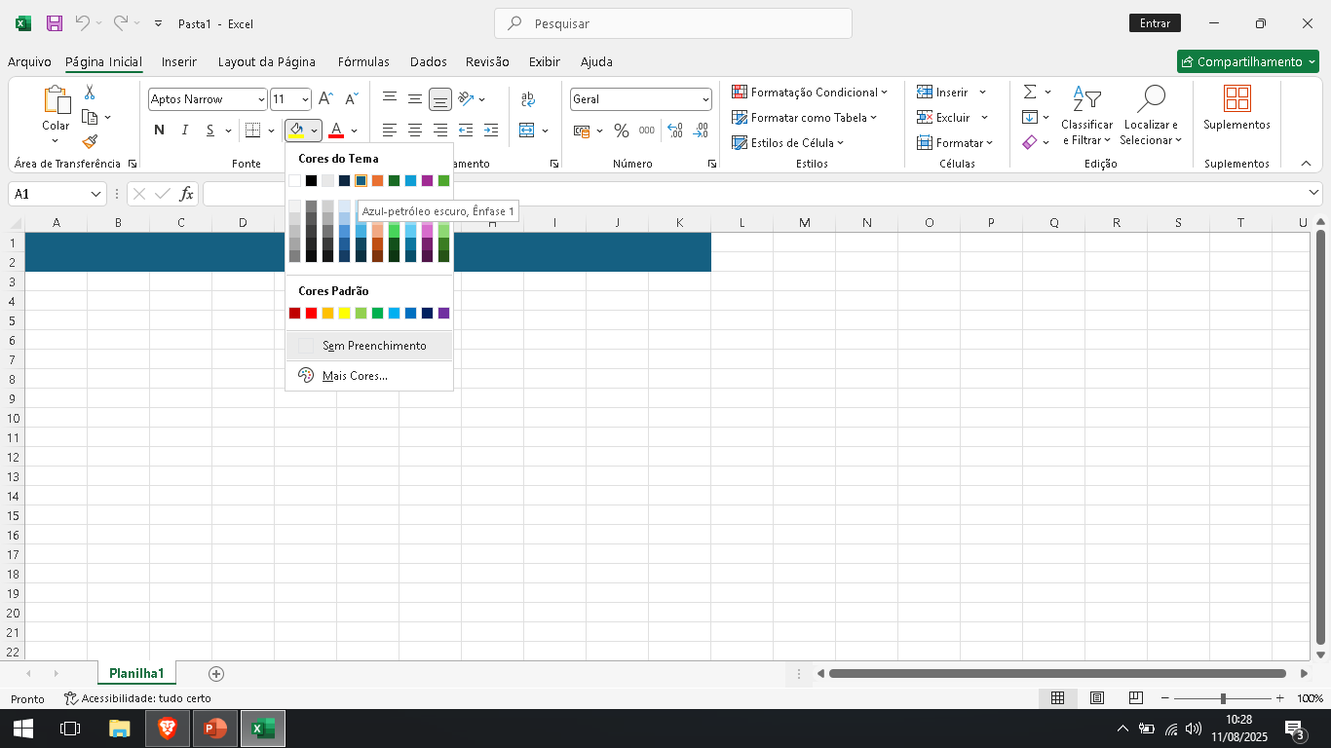
Criando um cabeçalho
Selecione a cor de destaque das células

Slide 16
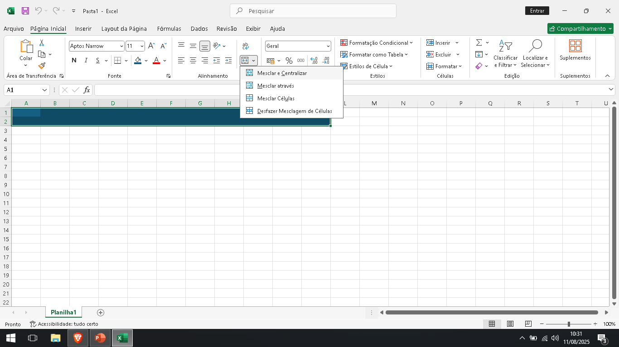
Mesclando células
Com as células ainda selecionadas, clique no ícone Mesclar

Slide 17
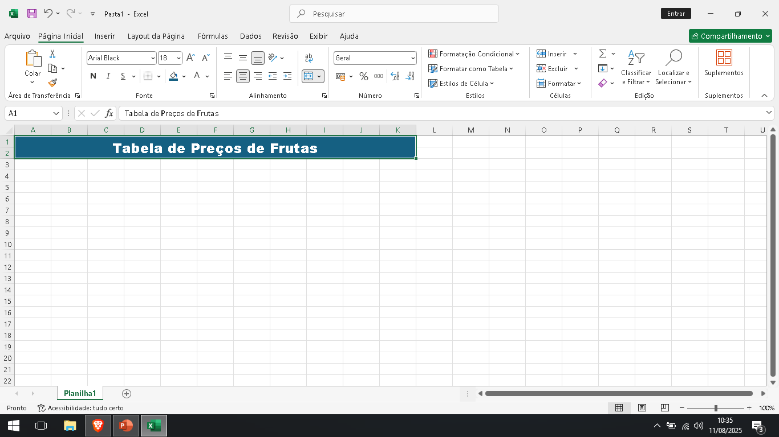
Mudando Fonte, tamanho e cor do texto
Digite o título
Mude a cor do texto para branco
Mude a fonte para Arial Black e o tamanho para 18

Slide 18
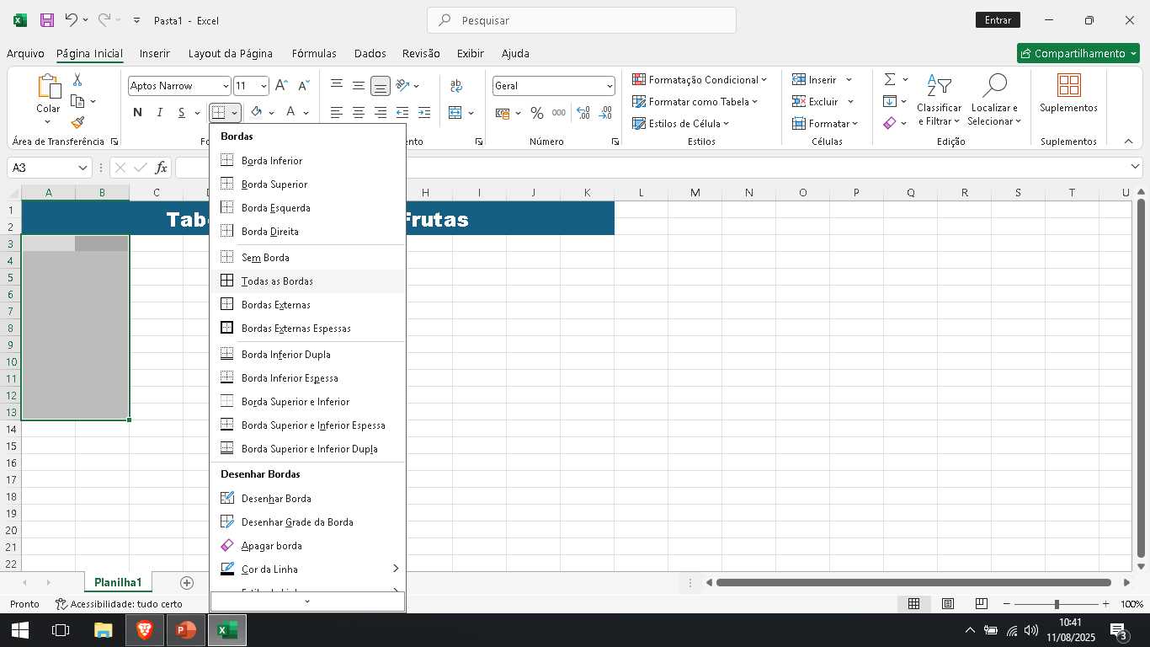
Criando a tabela com bordas

Slide 19
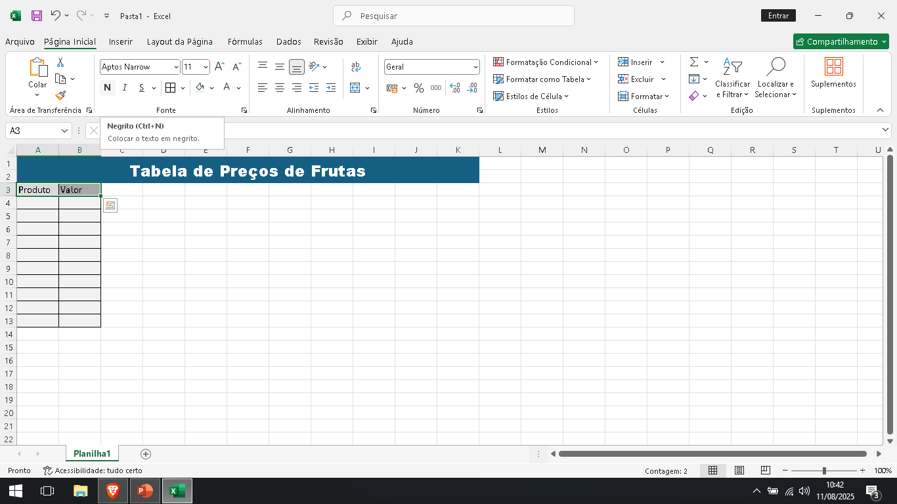
Destacando texto e alinhando

Slide 20
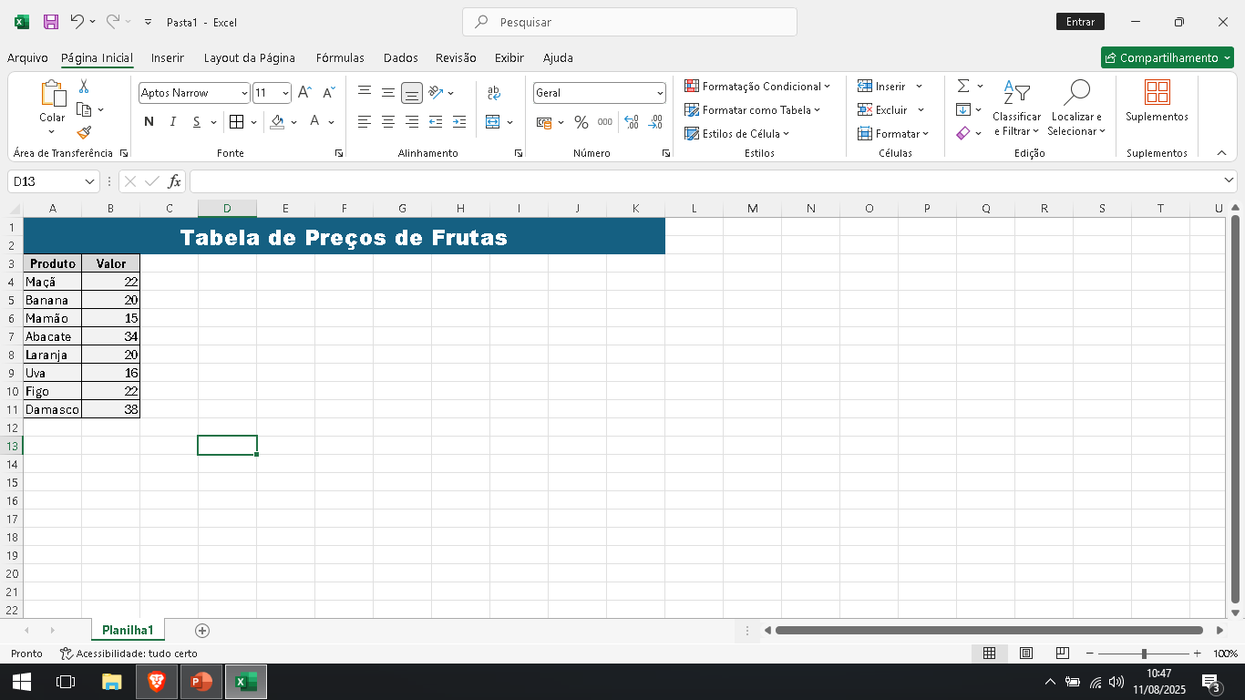
Preenchendo a tabela

Slide 21
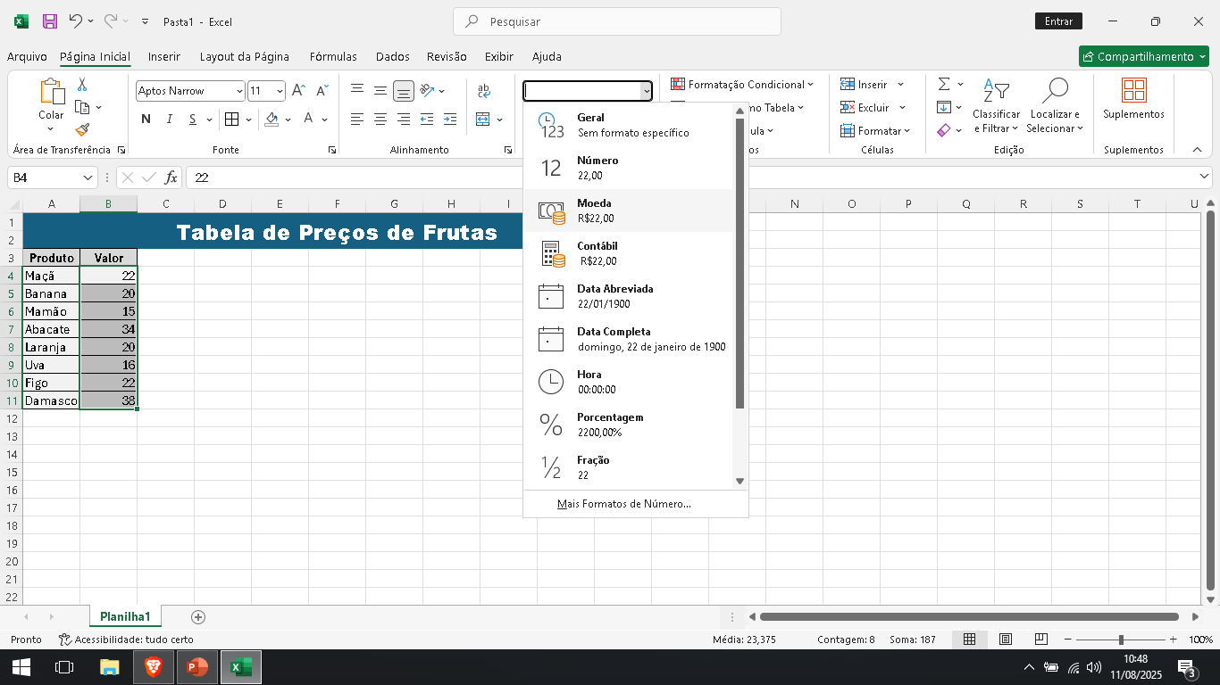
Mudando o tipo do valor das células

Slide 22
📊 Fórmulas e Funções no Excel
Fórmulas e funções ajudam você a fazer contas e trabalhar com dados rapidamente.
📝 Fórmulas
O que são: Cálculo que você mesmo cria no Excel.
Como começam: Sempre com o sinal de igual =.
O que podem ter:
Números → =2+3
Referências a células → =A1+B1
Operadores matemáticos:
+ (soma)
- (subtração)
* (multiplicação)
/ (divisão)
Exemplo: Se A1 tem 5 e B1 tem 3 → =A1+B1 vai mostrar 8.
💡 Dica: Se mudar o valor de A1 ou B1, o resultado atualiza sozinho.

Slide 23
📊 Fórmulas e Funções no Excel
⚙️ Funções
O que são: Fórmulas prontas do Excel para tarefas comuns.
Como usar: Nome da função + parênteses com os valores ou células.
Exemplo básico: =SOMA(A1:A2) → soma tudo de A1 até A2. E =SOMA(A1:A5) ?
📚 Funções mais usadas no básico
Função | O que faz | Exemplo
=SOMA() | Soma números | =SOMA(A1:A10)
=MÉDIA() | Calcula a média | =MÉDIA(B1:B5)
=MÁXIMO() | Mostra o maior valor | =MÁXIMO(C1:C10)
=MÍNIMO() | Mostra o menor valor | =MÍNIMO(C1:C10)
=HOJE() | Mostra a data de hoje | =HOJE()
=AGORA() | Mostra data e hora atuais | =AGORA()
=SOMASE() | Soma com condição | =SOMASE(A1:A10;">10")
=PROCV() | Busca valor em tabela | =PROCV(101;A2:C10;2;FALSO)

Slide 24
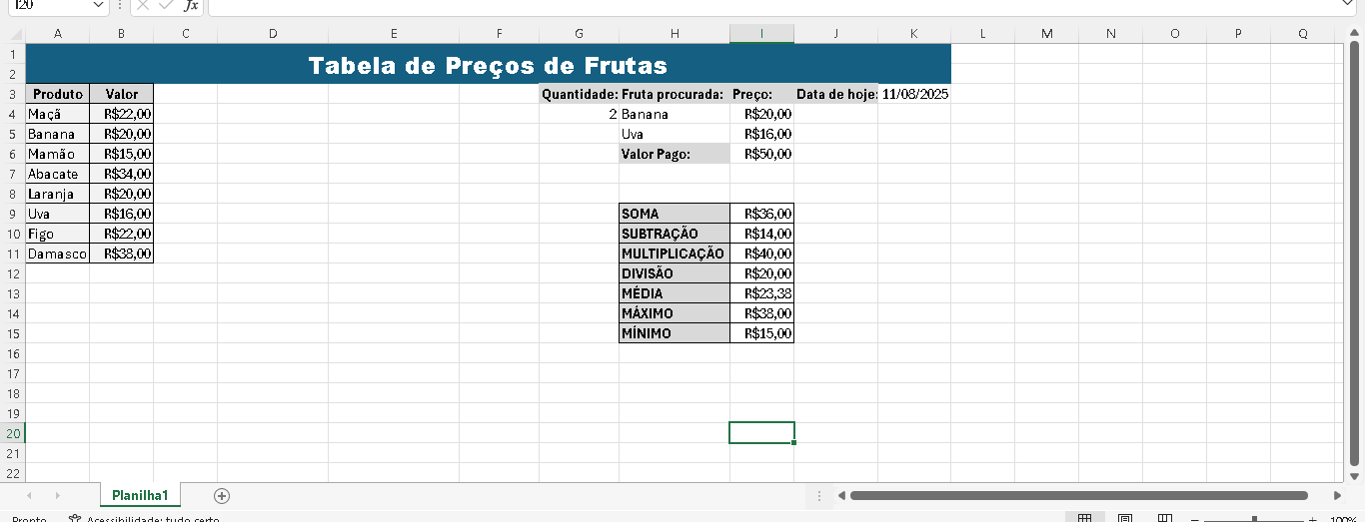
Usando fórmulas e funções

Slide 25
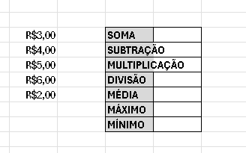
Atividade Prática – Operações no Excel
Insira em uma coluna 5 valores de sua escolha.
Ao lado, monte uma tabela com os seguintes cálculos:
SOMA → somar todos os valores. =SOMA(intervalo)
SUBTRAÇÃO → subtrair dois valores à sua escolha. =A1 - A2
MULTIPLICAÇÃO → multiplicar dois valores. =A1 * A2
DIVISÃO → dividir dois valores. =A1 / A2
MÉDIA → média dos valores. =MÉDIA(intervalo)
MÁXIMO → maior valor. =MÁXIMO(intervalo)
MÍNIMO → menor valor. =MÍNIMO(intervalo)
💡 Dica:
Formate o intervalo como moeda.

Slide 26
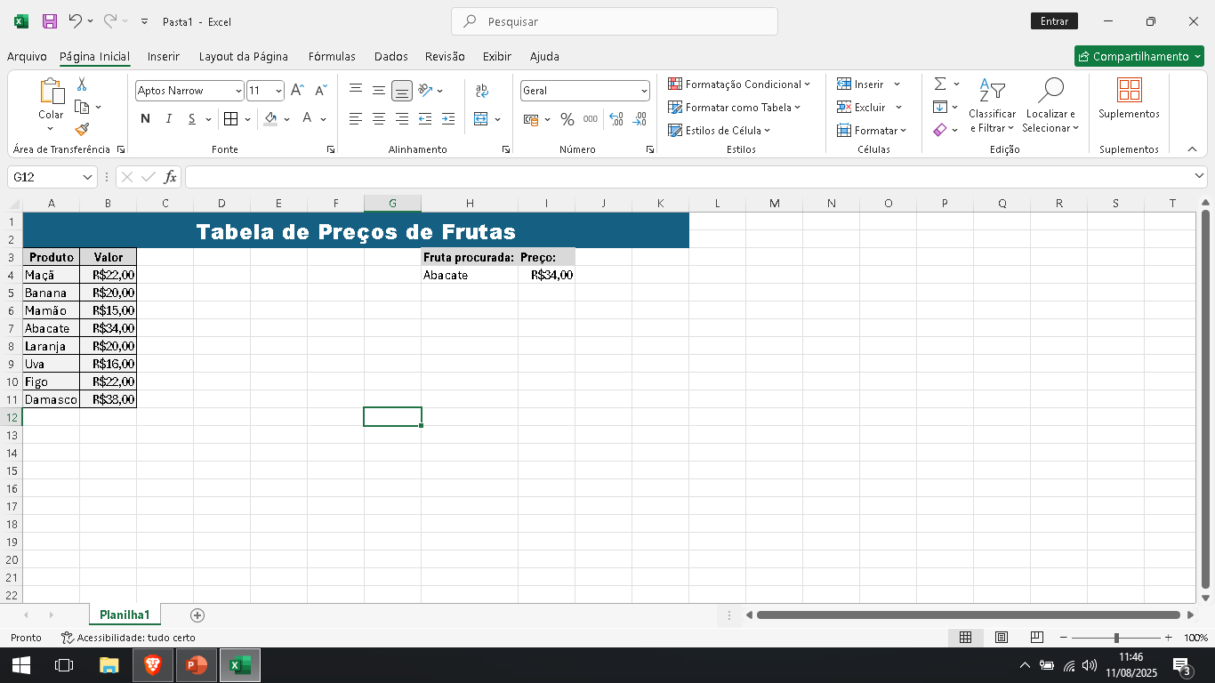
Procurando item em uma lista ( =PROCV() )

Slide 27
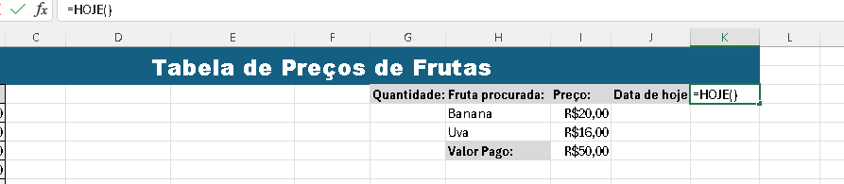
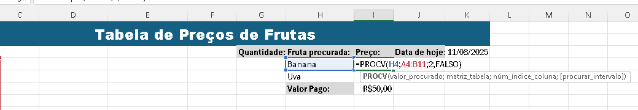
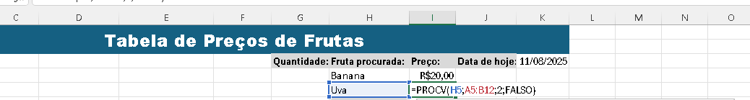
Usando =HOJE() , =PROCV()

Slide 28
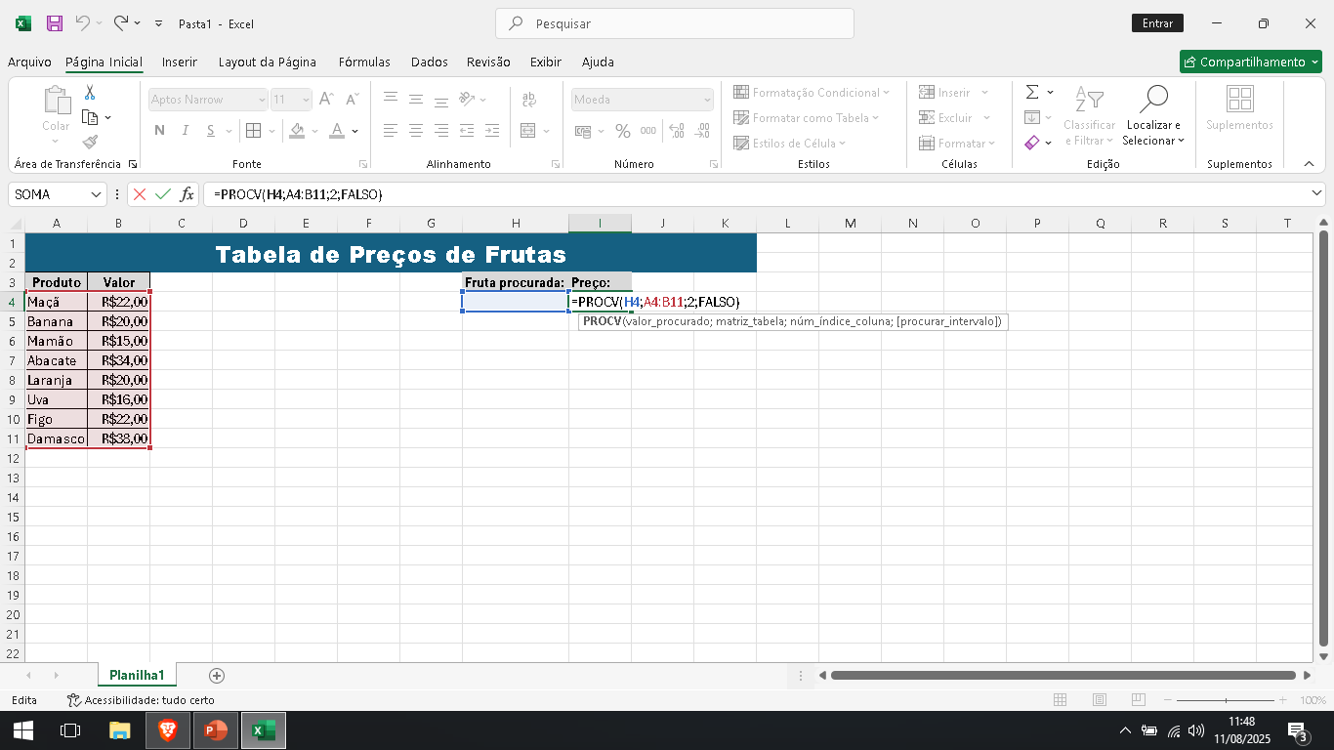
Procurando item em uma lista ( =PROCV() )
Digite a função e os parâmetros na célula do preço

Slide 29
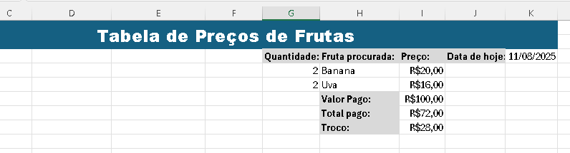
Atividade Prática – Cálculo de Compra de Frutas no Excel
Usando a tabela de preços de frutas:
Digite na célula indicada o nome da fruta que deseja comprar.
Pesquise o valor da fruta automaticamente usando a função PROCV.
Informe a quantidade de frutas desejada.
Calcule o valor total multiplicando a quantidade pelo valor unitário da fruta.
Informe o valor pago em dinheiro.
Calcule o troco subtraindo o valor total do valor pago.

Slide 30
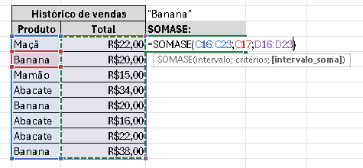
Atividade Prática – Função SOMASE
Instruções:
Monte uma tabela com Produto e Valor (pode ser frutas, objetos, etc.).
Insira pelo menos 10 linhas com produtos REPETIDOS e valores variados.
Crie um campo para digitar o produto desejado.
Use a função SOMASE para somar apenas os valores do produto escolhido.
Sintaxe:
=SOMASE(intervalo_critério; critério; intervalo_soma)
intervalo_critério: onde o Excel vai procurar o que você quer.
critério: o que você quer encontrar.
intervalo_soma: os valores que serão somados quando o critério for atendido.

Slide 31
Informática
Universidade Federal da Paraíba
Centro de Ciências Agrárias
Departamento de Ciências Fundamentais e Sociais (DCFS)
Site com materiais da disciplina:
https://felipeoliveira-collab.github.io/informatica/
Prof. Felipe
Data: 12/08/2025

